Slide 1
人 工 智 能 数 学 基 础

Slide 2
第4章 泰勒公式与拉格朗日乘子法
4.1 泰勒公式出发点
4.2 一点一世界
4.3 阶数和阶乘的作用
4.4 麦克劳林展开式的应用
4.5 拉格朗日乘子法
4.6 求解拉格朗日乘子法
4.7 综合实例——编程模拟实现sinx 的n 阶泰勒多项式并验证结果
4.8 高手点拨
4.9 习题

Slide 3


4.1 泰勒公式出发点
很多同学在学习泰勒公式时觉得它非常复杂，单是长长的公式就让人望而生畏。其实，它的出发点是用简单熟悉的多项式来近似代替函数。例如，在微积分的应用中已经知道，当 很小时，有近似等式
用多项式来近似代替函数有两个好处：一个是多项式容易计算函数值，另一个是多项式的导数和积分仍然是多项式。

Slide 4
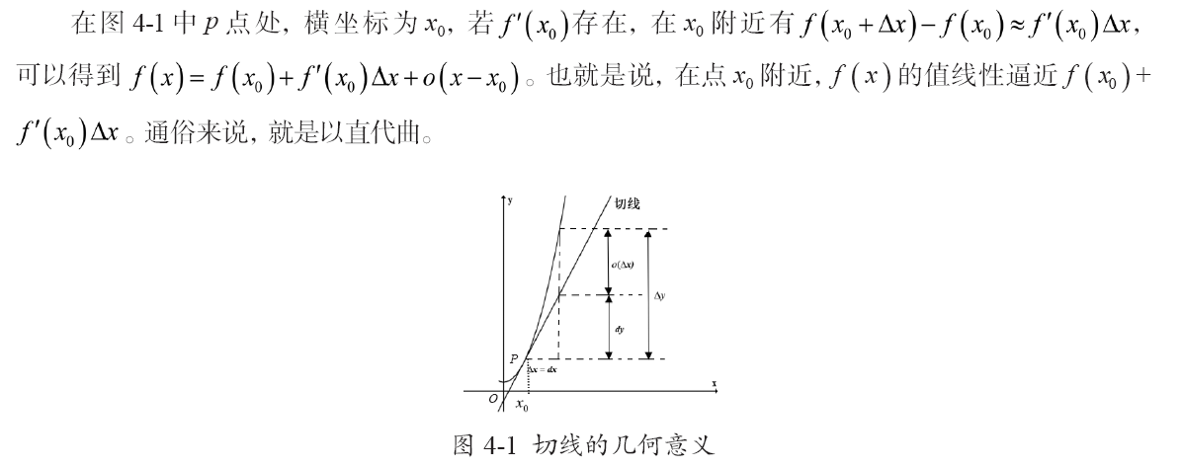
4.2 一点一世界

Slide 5
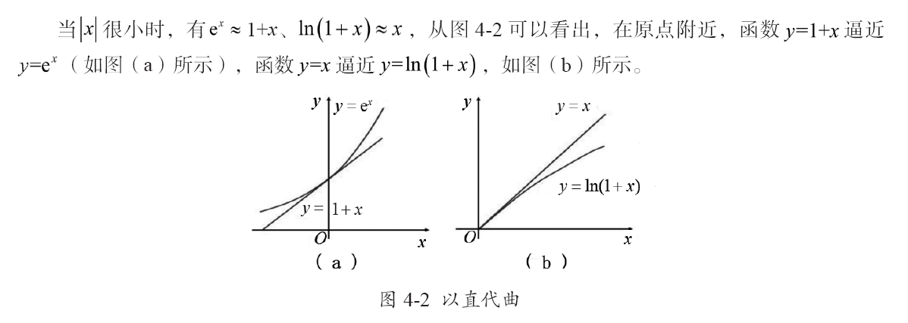

Slide 6
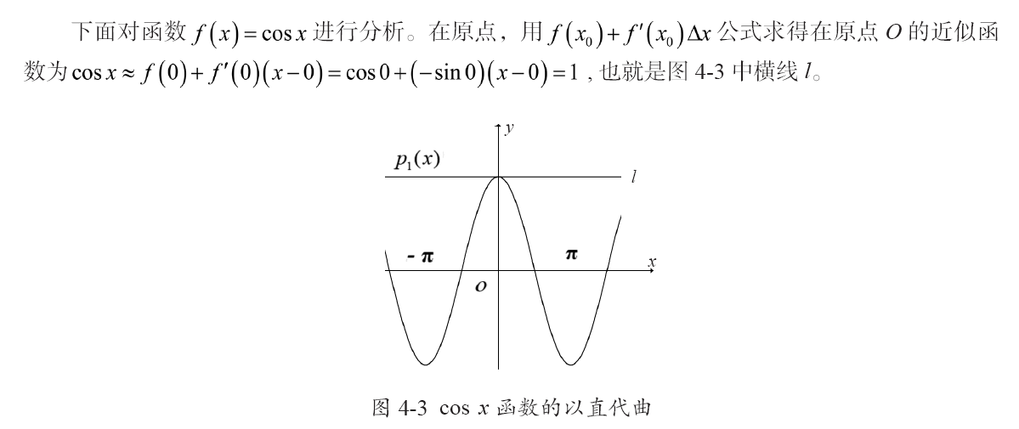

Slide 7
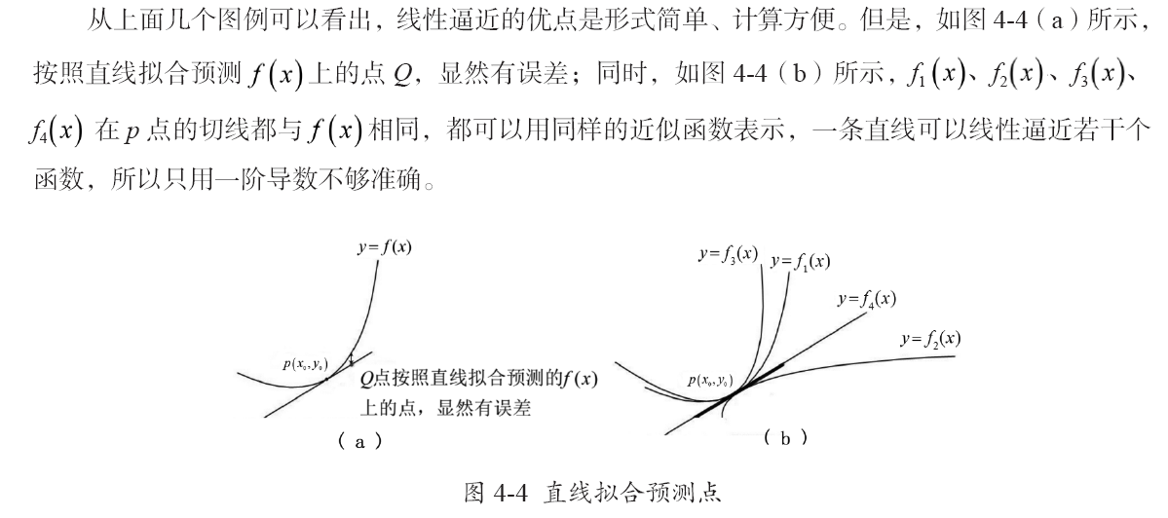

Slide 8
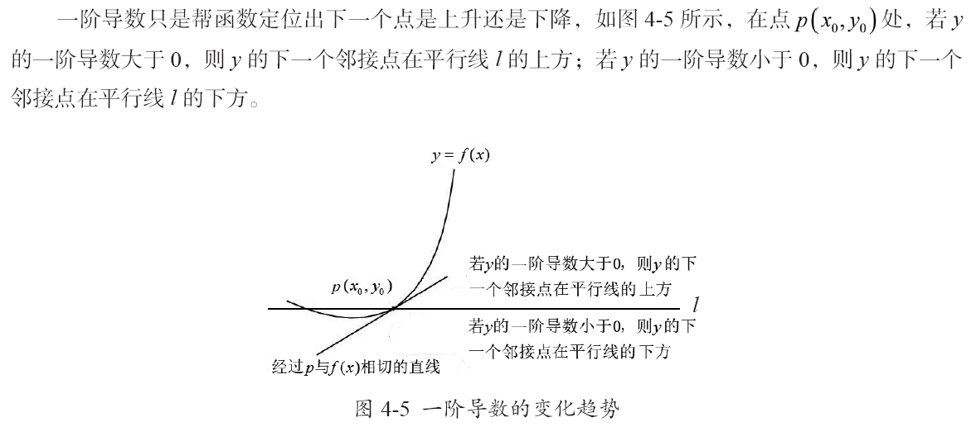

Slide 9
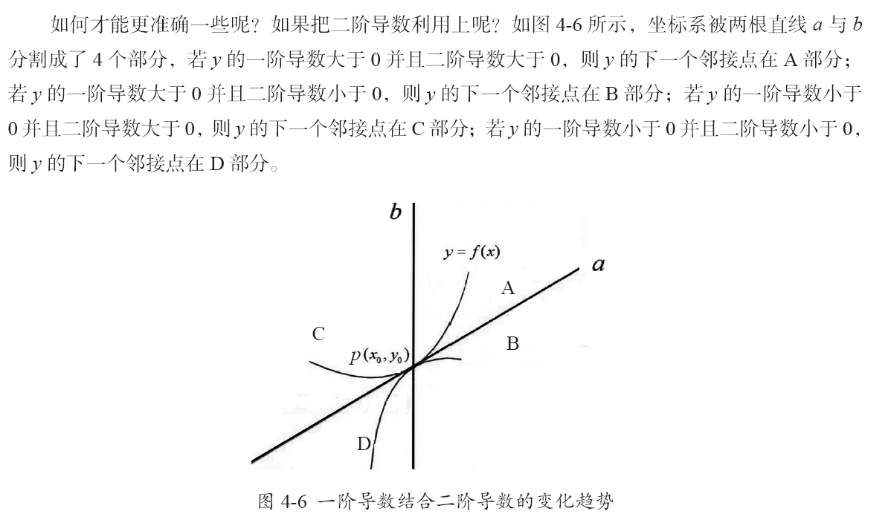

Slide 10
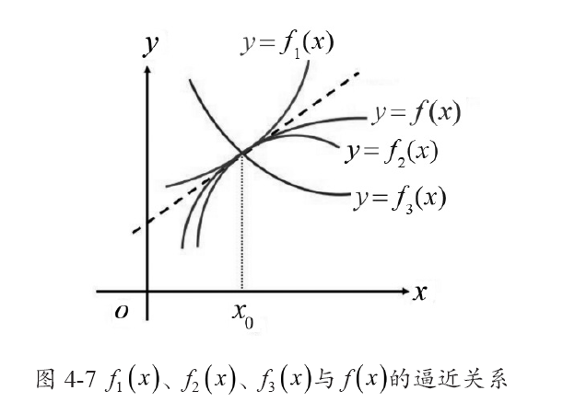

Slide 13
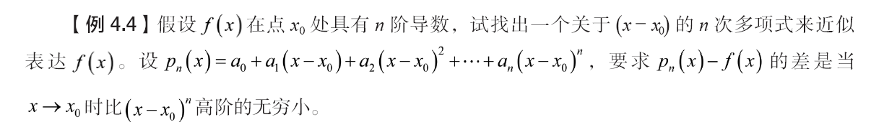

Slide 14
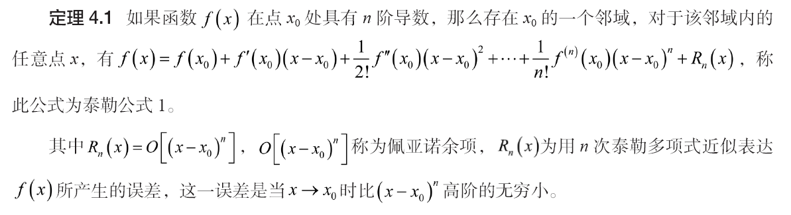
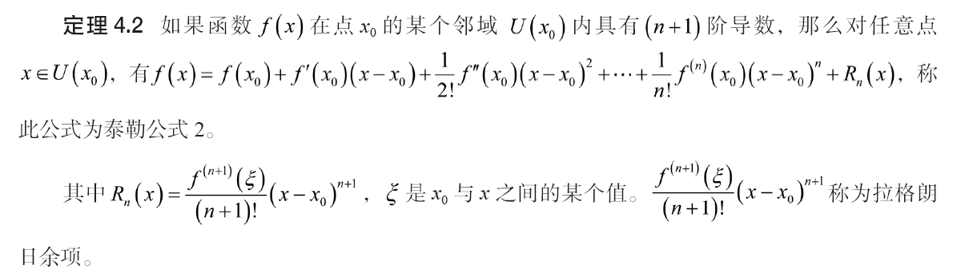

Slide 15
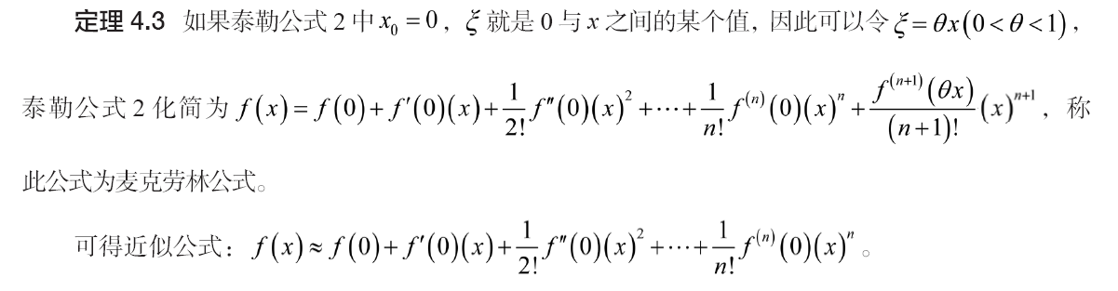

Slide 16

4.3 阶数和阶乘的作用
一个复杂函数f (x)通过麦克劳林公式近似表达，多项式中包含以下3 个模块。
（1）函数在原点的各阶导数。它们表示着多项式下一点变化的走向，参与的各阶导数越多，多项式变化的走向与f (x) 越一致。例如，一阶导数帮多项式定位了下一个点是上升还是下降，二阶导数表达了在点 处的弯曲走向。
（2）麦克劳林公式中多项式的每一项中x 的幂次。
（3）麦克劳林公式中多项式的每一项中的阶乘。

Slide 18
4.4 麦克劳林展开式的应用

Slide 19
【例4.7】根据 的n 次泰勒多项式展开式，用Python 编程实现求无理数e 的近似值。

Slide 20

【例4.8】求函数 的n 阶麦克劳林展开式。

Slide 21



4.5 拉格朗日乘子法
【例4.9】已知目标函数 ，在约束条件 下，求 的最小值。

Slide 22
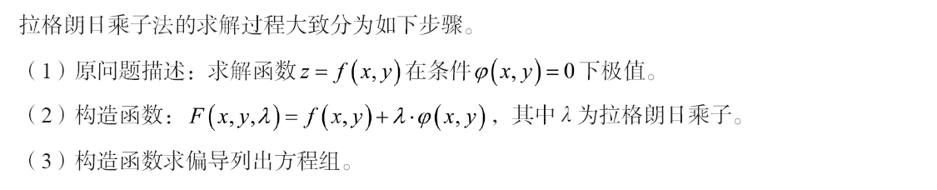

4.6 求解拉格朗日乘子法

Slide 23
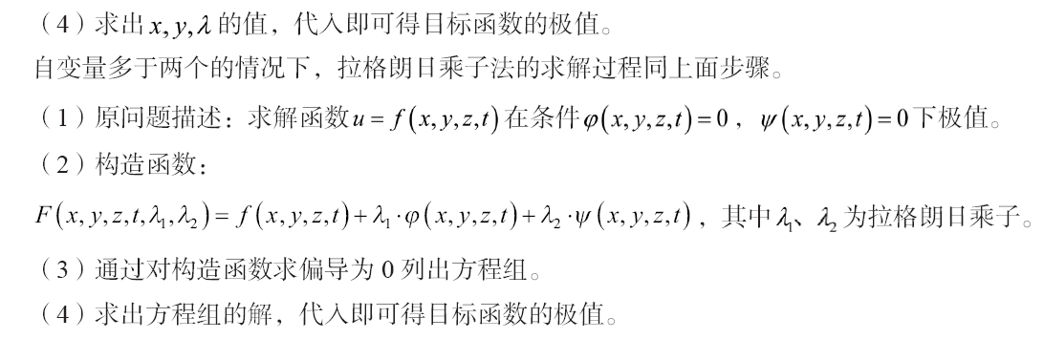

Slide 27
4.7 综合实例——编程模拟实现sin x 的n 阶泰勒多项式并验证结果

Slide 28
4.8 高手点拨
本章对泰勒公式强调的“一点一世界”是有条件的，那就是它的定义域必须是全体实数，且处处可导。

Slide 29
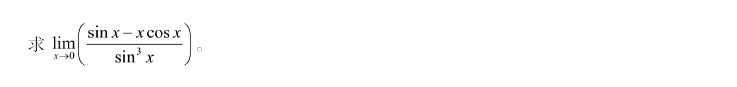
4.9 习题

